Slide 1
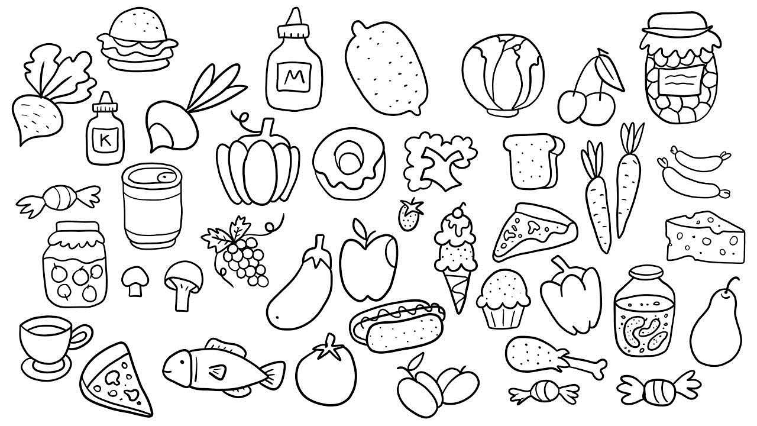
Steam projektinis darbas
7B klasės mokinių užkandžiavimo mokykloje įpročiai
Pagal VDU “Atžalyno“ progimnazijos mokinius Rimantę Žemaitytę, Elingą Kerdokaitę, Viltę Karvelytę, Zitą Stulgytę, Kasparą Žilį

Slide 2

Mes atlikome tyrimą, kurio tikslas :
Išsiaiškinti 7B klasės mokinių užkandžiavimo įpročius mokykloje

Slide 3
Uždaviniai
Atliekant literatūros analizę išsiaiškinti sveikos mitybos principus ir užkandžių vietą joje.
Išskirti sveikus ir netinkamus užkandžius
Atliekant anketinę apklausą išsiaiškinti kada, kaip ką ir kiek mokiniai užkandžiauja mokykloje?

Slide 4
Kodėl yra svarbu tyrinėti, analizuoti šią temą – užkandžiavimo įpročiai mokykloje?
Užkandžiavimo įpročių temą svarbu analizuoti, kad ne tik mūsų klasė suprastų ir žinotų, kaip ir ką užkandžiaujame, bet, kad visi, kuriems skelbiame ir pristatome šią temą, sužinotų sveikos mitybos svarbą, elementus, kaip ji padeda gyventi lengviau bei patogiau ir paskatintų laikytis sveikos gyvensenos taisyklių.

Slide 5
Kodėl yra svarbi sveika mityba?
Žmogaus sveikata yra glaudžiai susijusi su jo mityba. Netinkama mityba gali sukelti sveikatos sutrikimus ir įvairias ligas.
Dėl nesubalansuotos mitybos kyla įvairūs virškinamojo trakto sutrikimai. Sveika mityba laikoma vėžinių susirgimų profilaktine priemone.

Slide 6
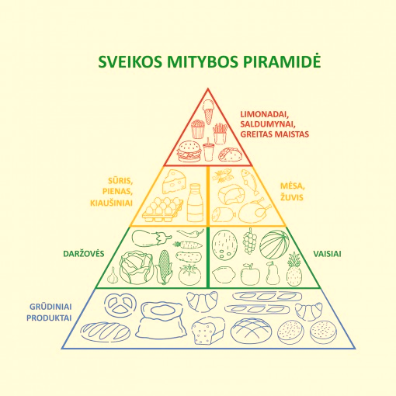
Kokie yra sveikos mitybos elementai? Kaip žinoti, ką rinktis?
Pagrindinės maisto medžiagos yra baltymai, angliavandeniai ir riebalai, kurie, norint užtikrinti gerą sveikatą, turi būti vartojami tam tikromis proporcijomis.
Svarbiausias sveikos mitybos principas – valgyti neperdirbtus, natūralius, šviežius ir kuo įvairesnius, t.y. visų 4 pagrindinių maisto produktų grupių, produktus.

Slide 7
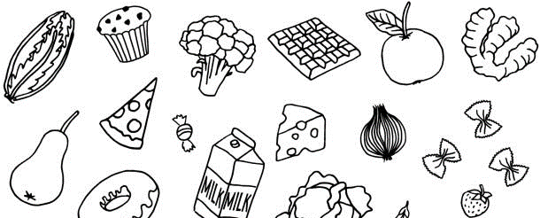
Kaip atlikome tyrimą?
Tyrimas buvo atliktas apklausiant bendraklasius.
Pasirinkome šiuos klausimus išanalizavę keletą jau atliktų tyrimų anketų ir mūsų manymu, kas mums labiausiai padėtų gauti daugiau informacijos apie mūsų temą.
Suformulavus ir parašius klausimus, bendraklasiams išdalinome jau paruoštas anketas. Anketą sudarė įvairūs klausimai, iš viso jų buvo 16.

Slide 8
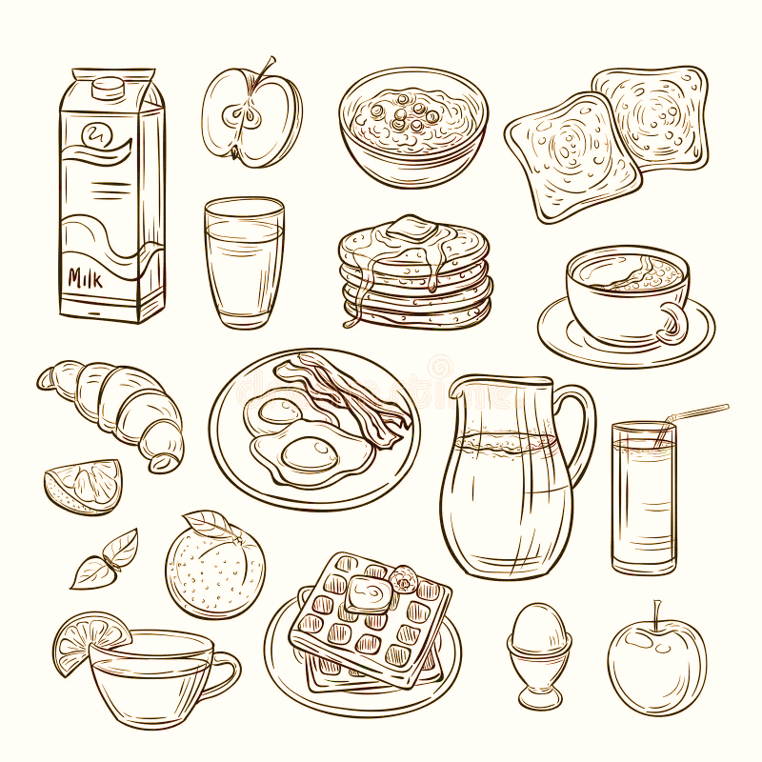
Tyrimo rezultatai :
Deja, ne visi mokiniai buvo mokykloje, kai mes dalinome anketas, todėl atsakymai, apskaičiavimai ir apibendrinimas neapima visos klasės.

Slide 9
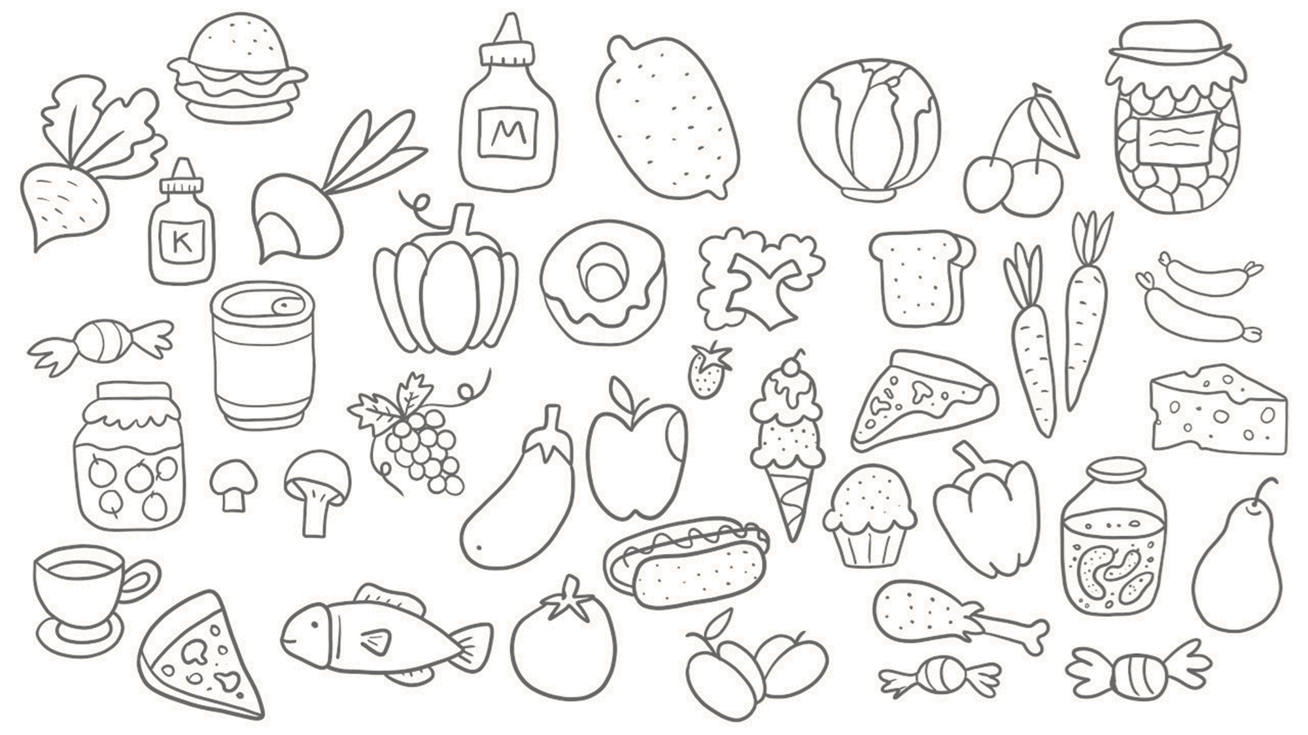
Tyrimo rezultatai :
Pagal šią diagramą, galime pasakyti, kad daugiausia vaikų
užkandžiauja mokykloje, kai
išalksta arba užkandžiauja tik per vieną ilgąją pertrauką.

Slide 10
Tyrimo rezultatai :
Remiantis šia diagrama galime teigti, kad dauguma klasės moksleivių užkandžiauja 2 arba daugiau nei 2 kartus.

Slide 11
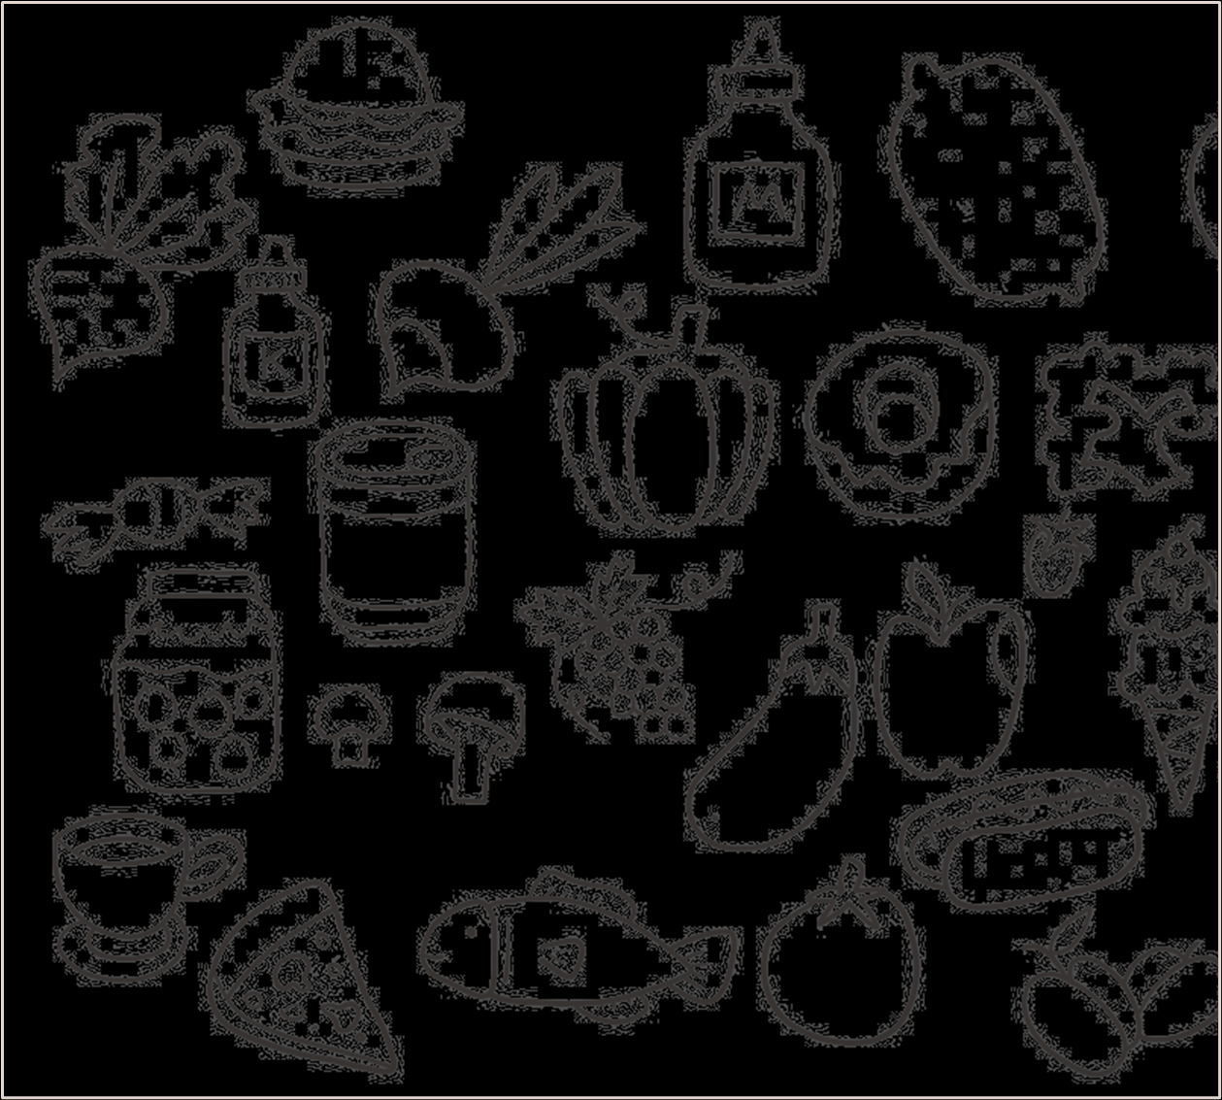
Tyrimo rezultatai :
Ši diagrama rodo, kad mūsų klasėje daugiausia mokinių, kurie renkasi nesveiką maistą yra mergaitės.
Klasės berniukų skaičius yra toks pat abiejuose pirmuose atsakymo variantuose.

Slide 12
Tyrimo rezultatai :
Šioje diagramoje matome, kad berniukai daugiausiai renkasi parduotuvėje pirktą sveiką maistą arba kitą.
Mergaitės daugiausiai renkasi abu atsakymus, kurie yra parduotuvėje pirktas sveikas ir nesveikas maistas.

Slide 13
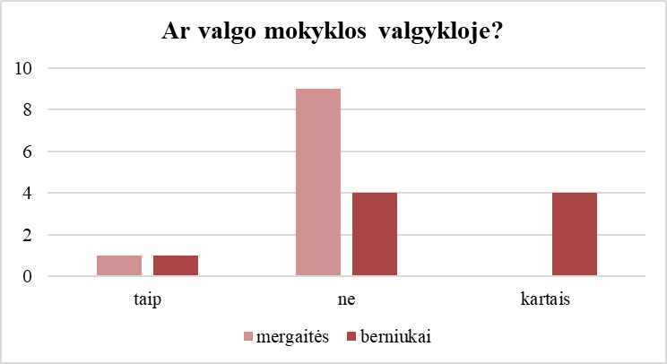
Tyrimo rezultatai :
Ši diagrama mums rodo, kad dauguma mūsų klasės nevalgo mokyklos valgykloje.
Pagal tai galime spręsti, kad daug mūsų bendraklasių labiau eina į parduotuvę, negu į valgyklą.

Slide 14
Tyrimo rezultatai :
Šioje diagramoje matome, kad dauguma klasės mokinių pusryčius valgo tik kartais.
Nei vienas iš berniukų nevalgo pusryčių.Tik maža dalis tiriamųjų valgo visada.

Slide 15
Tyrimo rezultatai :
Ši diagrama rodo, kad nei vienas iš klasės mokinių niekada nesigamina užkandžių.
Dauguma bendraklasių gaminasi užkandžius tik kartais.

Slide 16
Tyrimo rezultatai :
Šioje diagramoje matome, kad dauguma berniukų stengiasi sveikai maitintis, kad būtų sveiki.
Tiek pat mergaičių pasirinko atsakymo variantus: dėl figūros, sveikatos ir dalis - nesistengia.

Slide 17
Tyrimo rezultatai :
Ši diagrama rodo, kad didesnė klasės dalis dažniau geria sveikus gėrimus tokius, kaip vanduo pienas ar sultys.
Gazuotus gėrimus ir limonadus mokiniai geria labai retai arba iš viso negeria.

Slide 18
Tyrimo išvados
Apklausus 19-ka 7B klasės mokinių, paaiškėjo, kad :
Pirmoji mūsų prielada yra dalinai teisinga. Nesveikai maitinasi 42% klasės moksleivių, sveikai maitinasi 32% iš jų 3 mergaitės ir 3 beniukai, likusių maisto racione yra ir sveiko ir nesveiko maisto.

Slide 19
Tyrimo išvados
7B klasės užkandžiavimo įpročiai mokykloje yra :
Moksleiviai eina pirkti užkandžius parduotuvėse, kurie dažniausiai yra nesveiki.
Šiuos užkandžius dažniausiai valgo per vieną ilgąją pertrauką.
Mokiniai renkasi paprastą vandenį, kaip jų pagrindinį gėrimą.
Labai dažnai valgo saldumynus. Saldumynais užkandžiauti labiau mėgsta mergaitės negu berniukai.

Slide 20
Ačiū už dėmesį!!!

